Slide 1

স্বাগতম

Slide 2

পরিচিতি
শিক্ষক পরিচিতি
পাঠ পরিচিতি
মোঃ হাবিবুর রহমান
প্রভাষক (গনিত)
গৌরীপুর সরকারি কলেজ,
ময়মনসিংহ।
শ্রেনি-একাদশ
বিষয়- গনিত (জ্যামিতি)
কনিকের প্রাথমিক ধারনা
তারিখ- ১০/০৩/১৩
সময়- ৪৫ মিঃ

Slide 3
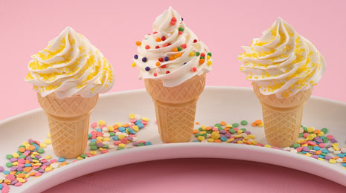
নীচের ছবিটি দেখ
কোন আইসক্রিম

Slide 4
আজকের আলোচ্য বিষয়
কনিক
কনিকের প্রাথমিক ধারনা

Slide 5
শিখনফল
আজকের পাঠ শেষে শিক্ষাথীরা-
১। কনিক কি তা বলতে পারবে।
২। কনিকের প্রকারভেদ নির্ণয় করতে পারবে।
৩। বিভিন্ন প্রকার কনিক সনাক্ত করতে পারবে।
৪। পরাবৃত্তের বিভিন্ন অংশ চিহ্নিত করতে পারবে।

Slide 6
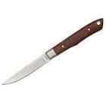
কনিকের প্রাথমিক ধারনা
নীচের চিত্রটি দেখ-
বৃত্ত

Slide 7
কনিকের প্রাথমিক ধারনা
নীচের চিত্রটি দেখ এবং জবাব দাও-
উপবৃত্ত

Slide 8
কনিকের প্রাথমিক ধারনা
নীচের চিত্রটি দেখ এবং জবাব দাও-
পরাবৃত্ত

Slide 9
কনিকের প্রাথমিক ধারনা
নীচের চিত্রটি দেখ
অধিবৃত্ত

Slide 10
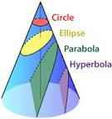
কনিকের প্রাথমিক ধারনা
কনিকের প্রকারভেদ-
বৃত্ত
উপবৃত্ত
কনিক
পরাবৃত্ত
অধিবৃত্ত

Slide 11
পরাবৃত্তের ধারনা

Slide 12
পরাবৃত্তের বিভিন্ন অংশের পরিচিতি
যে বিন্দু থেকে সমান দূরত্ব রেখে চলে তাই উপকেন্দ্র
যে রেখা থেকে সমান দূরত্ব রেখে চলে তাই দিকাক্ষ বা নিয়ামক
উপকেন্দ্র থেকে দিকাক্ষ বা নিয়ামক এর উপর লম্ব রেখাই অক্ষ
অক্ষ পরাবৃত্তকে যে বিন্দুতে ছেদ করে তাই শীর্ষ
উপকেন্দ্রে অক্ষের উপর লম্ব রেখাই উপকেন্দ্রিক লম্ব

Slide 13
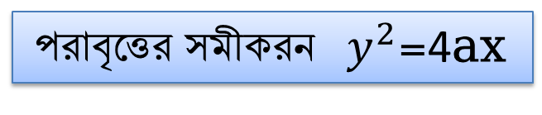
পরাবৃত্তের বিভিন্ন অংশের মান
পরাবৃত্তের সমীকরন$y^{2}$=4ax
উপকেন্দ্রের স্থানাংক (a,0)
দিকাক্ষ বা নিয়ামক এর সমীকরন x=-a
x=-a
x=a
অক্ষের সমীকরন y=0
(0,0)
(a,0)
শীর্ষের স্থানাংক (০,0)
উপকেন্দ্রিক লম্বের সমীকরন x=a
উপকেন্দ্রিক লম্বের দৈর্ঘ্য 4a

Slide 14
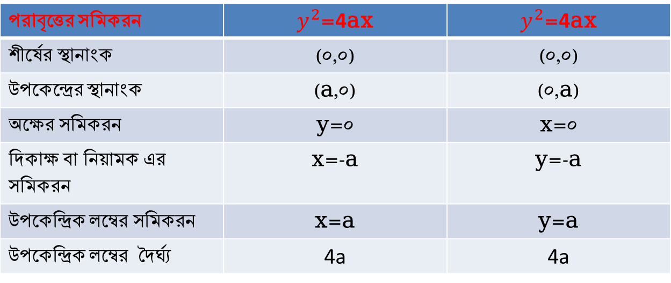
পরাবৃত্তের বিভিন্ন অংশের মান (তুলনামূলক)
পরাবৃত্তের সমিকরন | $y^{2}$=4ax | $y^{2}$=4ax
শীর্ষের স্থানাংক | (০,0) | (০,0)
উপকেন্দ্রের স্থানাংক | (a,0) | (০,a)
অক্ষের সমিকরন | y=0 | x=0
দিকাক্ষ বা নিয়ামকএর সমিকরন | x=-a | y=-a
উপকেন্দ্রিক লম্বের সমিকরন | x=a | y=a
উপকেন্দ্রিক লম্বের দৈর্ঘ্য | 4a | 4a

Slide 15
দলিয় কাজ
শিক্ষার্থীদের কয়েকটি দলে ভাগ করে কাজটি করতে দেয়া হবে।
কাজ- কনিক আকৃতির ৫টি স্থাপত্য নকশার নাম লিখ।

Slide 16
মূল্যায়্ন
১। কনিকের প্রকারভেদ বর্ণনা কর।
২। কনিকের অক্ষ ও নিয়ামক কাকে বলে।
৩। কনিকের শীর্ষ ও উপকেন্দ্রের স্থানাংক বল।
৪। নিম্নের কনিকগুলিকে সনাক্ত কর।

Slide 17
বাড়ির কাজ
একটি পরাবৃত্তের চিত্র একে এর বিভিন্ন অংশের নাম ও পরিমান/সমীকরন নির্ণয় কর।

Slide 18
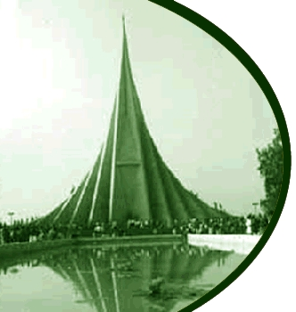
ধন্যবাদ

